Slide 1
সম্মানিত প্যাডাগজি রেটার মহোদয়গণ, এডমিন প্যানেল মহোদয়গণ, সেরা কনটেন্ট নির্মাতাগণ, ICT4E জেলা আম্ব্যাসেডর মহোদয়গণ, বাতায়ন প্রেমী শিক্ষকমন্ডলী আমার কনটেন্ট দেখে আপনাদের সুচিন্তিত মতামত ও রেটিং বিনীত ভাবে আশা করছি ।

Slide 4
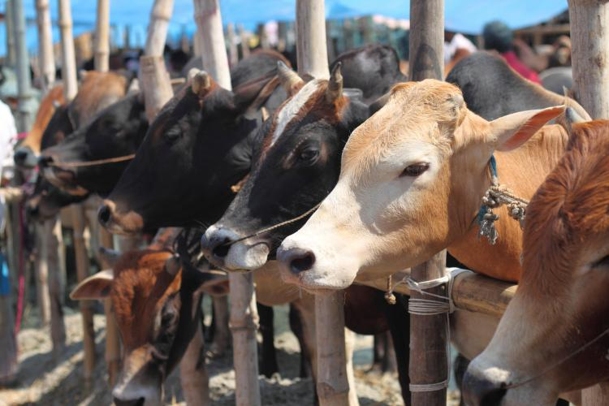
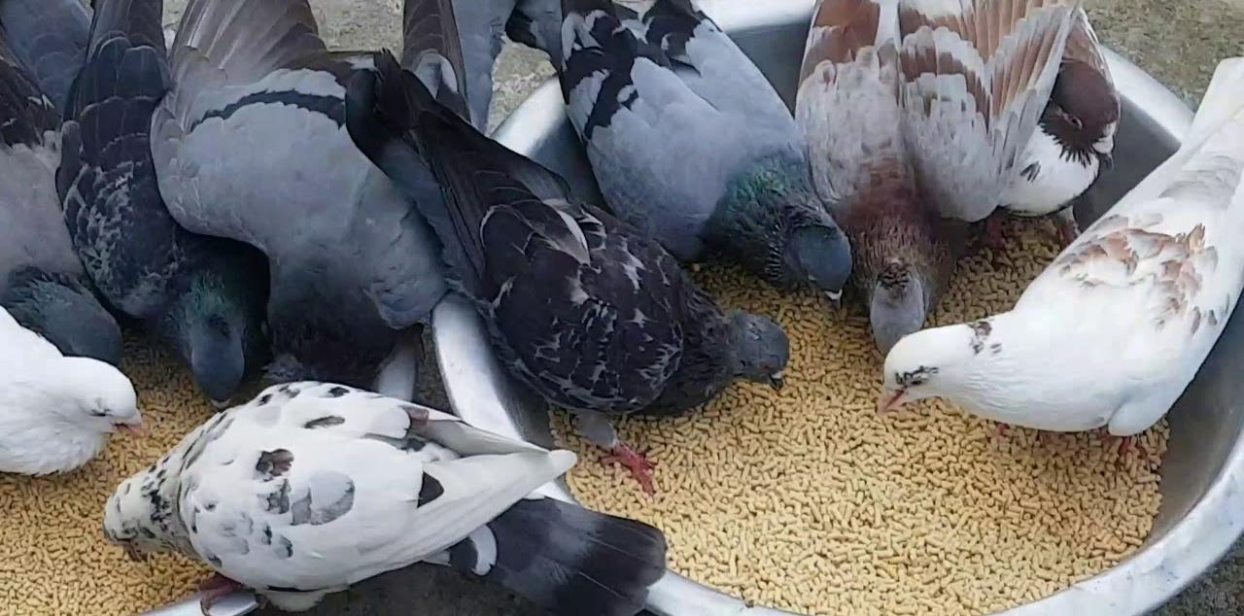
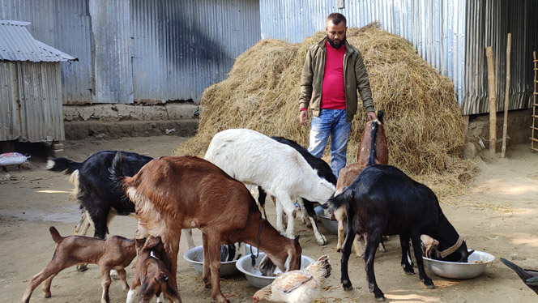
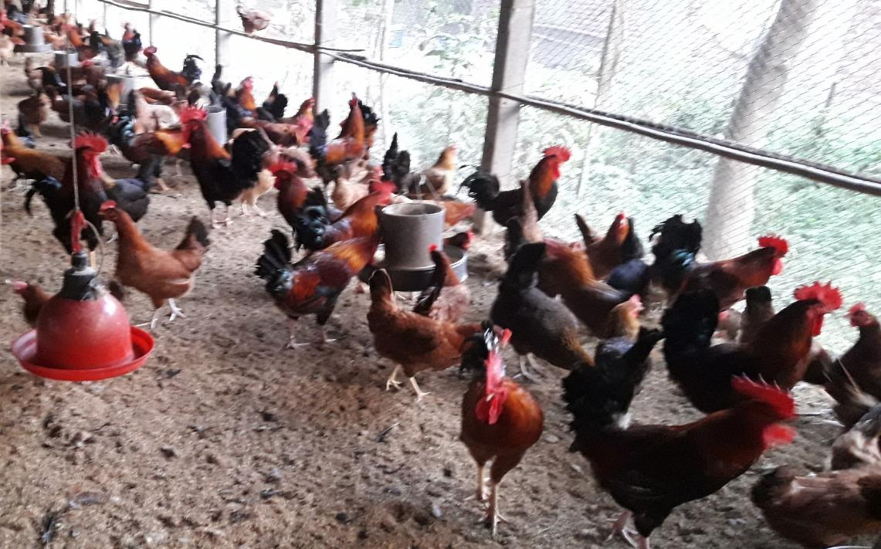
আচ্ছা, বলতো এগুলো আমরা কোথায় দেখি?

Slide 5
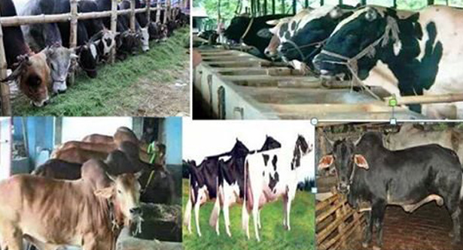
আজকের পাঠ
খামার বাড়ির পশুপাখি

Slide 6
শিখনফল

Slide 7
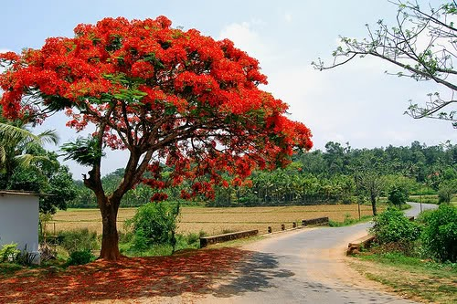

Slide 8
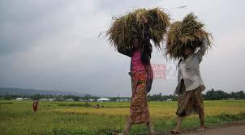

Slide 9
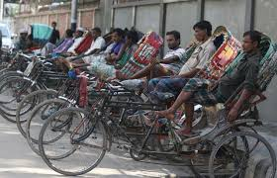
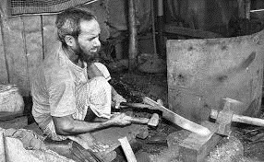

Slide 11
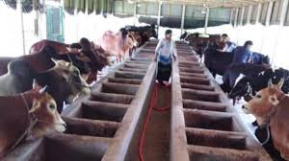

Slide 12
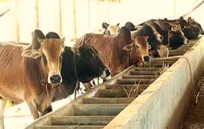
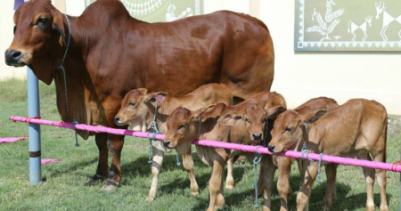

Slide 13
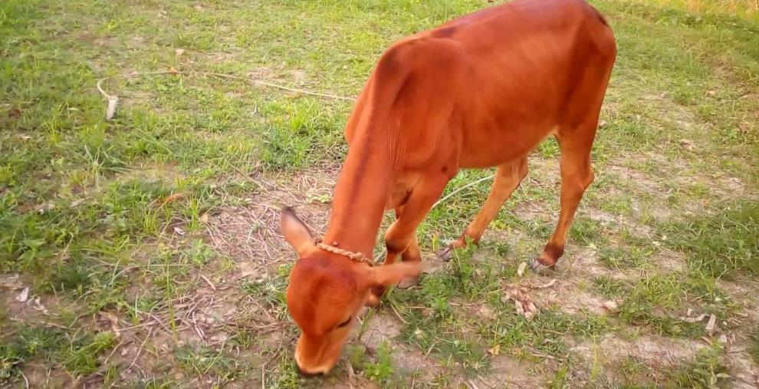
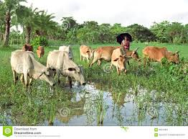

Slide 14
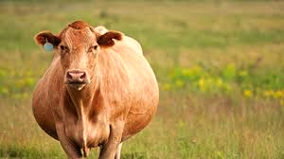
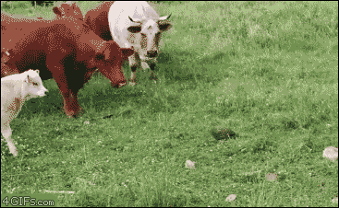

Slide 15
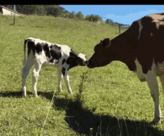

Slide 16
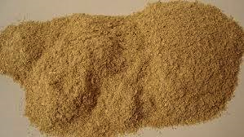
ভুসি
খইল

Slide 17
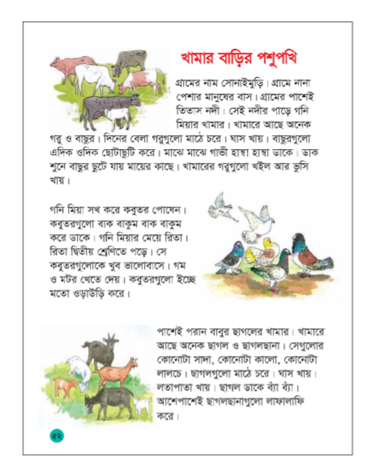

Slide 22
বাড়ির কাজ
গরু কী কী খাবার খায় তার একটি তালিকা কর।

